Slide 1
კორონა ვირუსის თემაზე შექმნილი მოკლე ხუმრობები და კორონა მიმები - კორონა ვირუსი და იუმორი ასოც. პროფესორი თეა შავლაძე 2021

Slide 2
სიცილი ხშირად უბედურებასთან, დაავადებასთან, სიკვდილთან გამკლავების ერთ-ერთი მექანიზმია. ამდენად, გასაკვირი არაა, რომ კორონა ვირუსის გავრცელებასთან ერთად სოციალურ ქსელებში გამოჩნდა მხიარული ხუმრობები თუ ანეგდოტები, მიმები, სახუმარო ვიდეოები ისეთ თემებზე, როგორიცაა კარანტინი, სოციალური დისტანცირება, შინ სწავლება, ოჯახების ნგრევა პანდემიის დროს, წონაში მატება და ა.შ.

Slide 3
ბრიტანელი კომიკოსი, მსახიობი და კომპოზიტორი ტიმ მინჩინი ამბობს: “We don’t laugh at scary things because we don’t understand their seriousness,” “We laugh because they’re serious. Making jokes gives us a sense of power over the threat.”
რა როლი აკისრია იუმორს პანდემიის დროს? ფაქტია, რომ იგი ანტიდოტს წარმოადგენს პანდემიის დროს, წამლის ფუნქციას ასრულებს.
კორონავირუსი ძირითადი დაცინვის საგანია ინგლისურ მოკლე ხუმრობებში. რას ნიშნავს მოკლე ხუმრობა, ანეგდოტის რა სახეა იგი?

Slide 4
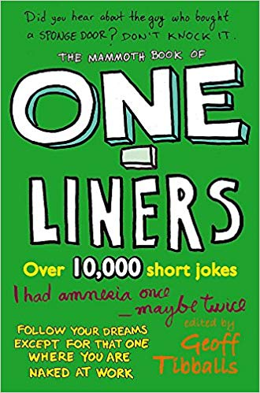
კემბრიჯის ლექსიკონში მოკლე ხუმრობა განმარტებულია როგორც “a joke or a clever and funny remark or answer that is usually one sentence long.” ვებსტერის ლექსიკონში კი შემდეგ განმარტებას ვკითხულობთ: “a very succinct joke or witticism.”

Slide 5
ერთხაზიან ხუმრობებს (one-liner) ზოგჯერ ლინგვისტურ წყაროშებში “Monologue Joke”- ის სახელითაც ვხვდებით, რაც კიდევ ერთხელ უსვამს ხაზს იმ ფაქტს, რომ იგი იუმორისტულია და ხუმრობის, ანეკდოტის ერთ-ერთ სახეს წარმოადგენს. მართლაც. ქართულ საენათმეცნიერო წყაროებში one-liner-ები ,,მოკლე ხუმრობების“, იგივე ,,მოკლე ანეკდოტების“ სახელით მოიხსენიება, ხოლო რუსულ საენათმეცნიერო წყაროებში однострочные анекдоты, однострочник, анекдоты–наколки,-ის სახელებით გვხვდება.

Slide 6
ერთ-ერთი ინგლისური მოკლე ხუმრობა ასე გამოიყურება: “A year from now, you’ll all be laughing about this virus,” “Not all of you, obviously.” ცხადია, როცა დრო გავა და კორონა ვირუსი წარსულს ჩაბარდება, ჩვენ მასზე გაგვეცინება, მაგრამ ყველას როდი გაგვეცინება, რადგანაც ყველა როდი მოესწრება ამ დღეს; კორონა ვირუსი ბევრს გამოასალმებს სიცოცხლეს.
კორონა ვირუსთან დაკავშირებული ხუმრობები ძირითადად ეხება ხელების ხშირ დაბანას, იზოლაციას, სოციალურ დისტანცირებას, წონაში მატებას, უსაქმურობას, ონლაინ ურთიერთობებს (ონლაინ სწავლება, ონლაინ შეხვედრები, ონლაინ წვეულებები) და ა.შ.

Slide 7
I washed my hands so much because of COVID-19 that my exam notes from 1995 resurfaced. ამ ხუმრობაში დაცინვის საგანია ხელების ხშირი დაბანა, რომელმაც სტუდენტობის დროს ხელზე დაწერილი შპარგალკაც კი გამოააშკარავა.
Never in my life would I imagine that my hands would someday consume more alcohol than my mouth - ამ შემთხვევაშიც ნაჩვენებია, რომ ამდენი სპირტის ხელზე დასხმას არავინ მოელოდა, ფაქტიურად იმის ნაცვლად, რომ ადამიანებმა სპირტიანი სასმელები დალიონ, ისინი ხელებს ისპირტავენ.

Slide 8
ის ფაქტი, რომ ლოქდაუნის დროს ყველანი სახლში ვართ და გარეთ როგორი ამინდია გვავიწყდება, ჩანს მოკლე ხუმრობაში - Today's weather? Room temperature.
პანდემიის თემაზე შექმნილ ხუმრობებში აისახა შეშინებული მოსახლეობის მისწრაფება - მოემარაგებინათ სურსათი, ტუალეტის ქაღალდი და ა.შ. კორონა ვირუსის პირველი ლოკდაუნის დროს ადამიანებმა ტუალეტის ქაღალდის მომარაგებას მიყეს ხელი - Ran out of toilet paper and started using lettuce leaves.

Slide 9
კარანტინის უარყოფითი მხარეები ნაჩვენებია შემდეგ ხუმრობაში: Quarantine has turned us into dogs. We roam the house all day looking for food. We are told "no" if we get too close to strangers. And we get really excited about car rides, სადაც ადამიანები ძაღლებს არის შედარებული. რა აერთიანებს იზოლირებულ ადამიანებს და ძაღლებს? რა საერთო ნიშნებია მათ შორის? 1) ადამიანები გამოკეტილები ვართ ძაღლებივით; 2) ძაღლების მსგავსად სულ საჭმელს დავეძებთ; 3) გვეუბნებიან უცხო ადამიანებიდან ვდისტანცირდეთ; 4) მანქანის ხმის გაგონებაზე ყურები დაცქვეტილი გვაქვს;

Slide 10
უსაქმურობა რომელიც კორონა ვირუსმა მოიტანა გაკრიტიკებულია შემდეგ ხუმრობაში: My mom always told me I wouldn't accomplish anything by lying in bed all day. But look at me now, ma! I'm saving the world! ხუმრობა გვეუბნება, რომ თუკი ლოგინში წოლა ერთ დროს არაფრის კარგის მომტანი არ იყო, პანდემიის პირობებში, იგი სასიცოცხლო მნიშვნელობას იძენს.
პანდემიის დროს ბევრი ადამიანი გასუქდა. არც ეს თემა დარჩენილა ყურადღების მიღმა: If I keep stress-eating at this level, the buttons on my shirt will start socially distancing from each other.

Slide 11
მიმის ისტორია 1976 წლიდან იწყება. მიმების წარმატებით გავრცელება დამოკიდებულია გარშემო არსებულ კულტურულ გარემოზე და ისეთ მატარებელზე, რომელიც მის შეგნებულად გავრცელებას ცდილობს. მიმი შესაძლებელია შეიცვალოს, გაიყოს, ერთი მიმიდან წარმოიქმნას მეორე სრულიად სხვა მიმი, ან უბრალოდ დაიკარგოს და გაუჩინარდეს.
მიმი არის სურათი, ან სურათების ერთობლიობა, რომელიც კომიკურად აღწერს რაიმე სიტუაციას, მოვლენას, ადამიანს, მის ხასიათს და ა.შ.

Slide 12
არის თუ არა მიმი შარჟი?
საქართველოს პარლამენტის ეროვნული ბიბლიოთეკის განმარტებით, შარჟი წარმოსდგება ფრანგული სიტყვისგან და არის „ვისიმე ან რისამე სატირული ან იუმორისტული გამოსახულება, რომელშიც დაცულია გარეგნული მსგავსება და კარიკატურულად არის შეცვლილი და ხაზგასმული ყველაზე უფრო დამახასიათებელი ნიშნები, თვისებები’’. მარტივად რომ ვთქვათ, შარჟი, მიმისგან განსხვავებით, ადამიანის გამოსახულებაა და არა რაიმე სიტუაციის ან მოვლენის ირონიული აღწერა. მიუხედავად ამ განსხვავებისა, მათ საერთო ფუნქცია აქვთ, ორივეს დანიშნულება ადამიანის გართობა და გამხიარულებაა. შარჟი ყველა დროს პოპულარული იყო, მიმების პოპულარობა კი ინტერნეტმა და სოციალურმა ქსელებმა განაპირობა.

Slide 13
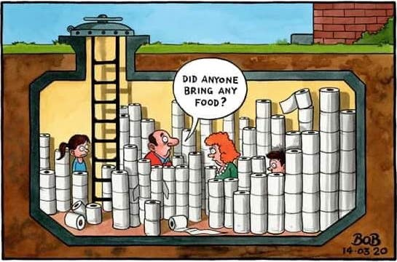
ალბათ ყველას გვახსოვს ლოქდაუნის პერიოდი, პანიკა, და ამ პანიკისგან დაცარიელებული სავაჭრო ცენტრები, სუპერმარკეტები, აქვე არ შეიძლება დავივიწყოთ იმ დროისათვის ყველაზე მოთხოვნადი პროდუქტი, ტუალეტის ქაღალდი, რომელიც მალევე აღმოჩნდა დეფიციტში. ეს ფაქტი მალევე აიტაცა ინტერნეტ მომხმარებლებმა რასაც უამრავი მიმის შექმნა მოჰყვა. განვიხილოთ მიმი:
ცოტა დაგვაკლდა სრული თავდაცვისთვის ბუნკერის ასაშენებლად, მაგრამ ვინც ააშენა რა უნდა წაეღო ტუალეტის ქაღალდზე ძვირფასი, ოჯახის ოთხი წევრიდან არცერთს არ გახსენებია საკვების მომარაგება, ან ვის გაახსენდებოდა, რა საჭიროა საჭმელი, მთავარია ტუალეტის ქაღალდი არ გამოელიოთ. Verbalurad mimze agbechdilia kitxva: Did anyone bring the food? Romelic sarkastuladaa natqvami, rotsa saxlsi sakvebi araferia, tualetis qagaldi ragastvis chirdeba adamians. Qvemot warmovadgent kidev ert mims tualetis qagaldze, romelzec verbalurad ceria: ‘’My precious”

Slide 14
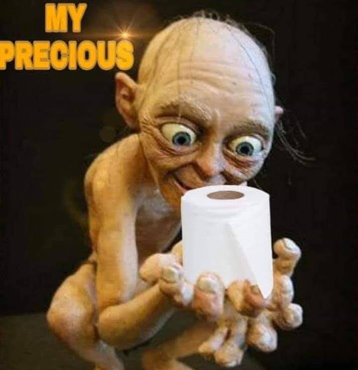
ესაა პერსონაი „ბეჭდების მბრძანებლიდან“. იგი მოუვლელი, საცოდავი, ბინძური, დედიშობილაa, მაგრამ ძალზედ საჭირო და მითვის ძვირფასი ნივთი ხელთ აქვს. ადამიანს არ ჰგავს, არაფერი აბადია, მაგრამ, რაც მთავარია ტუალეტის ქაღალდი აქვს.

Slide 15
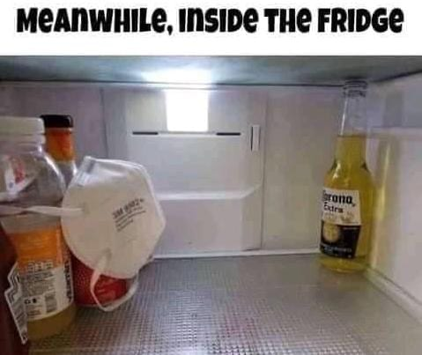
არ შეიძლება დავივიწყოთ ერთი საკმაოდ სასაცილო ფაქტი, თუ ქვეყანაში ტუალეტის ქაღალდის დეფიციტი იყო, სამაგიეროდ, იმ პროდუქტებს, რომლებსაც კორონა ერქვა, ლუდს და შოკოლადს, არც ერთი სულიერი არ მიკარებია. საკმაოდ სულელურად ჟღერს ეს ყველაფერი, მაგრამ ფაქტი სახეზეა, ამას ეს მიმიც მოწმობს.

Slide 16
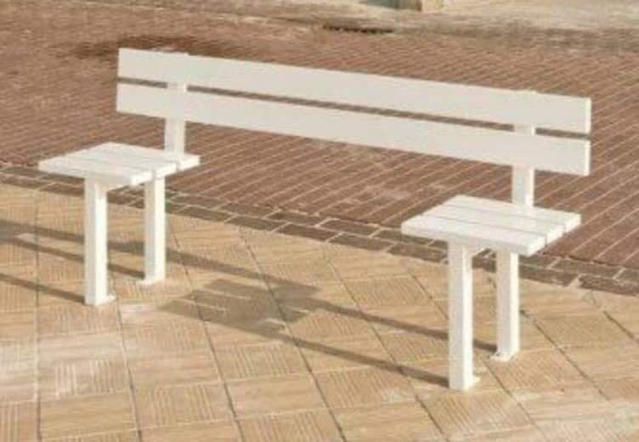
სოციალური დისტანციის დაცვა რომელიც სურათზეა ნაჩვენები პროდუქტებისთვის არა, მაგრამ ჩვენთვის აუცილებელი იყო და არის, იმათთვის კი, ვინც ამას ვერ ახერხებს დისტანცირებას, ძალიან კარგი გამოსავალია ეს სკამი, მარტივი დიზაინით, არც ისე კომფორტული, თუმცა კოვიდ უსაფრთხო.

Slide 17
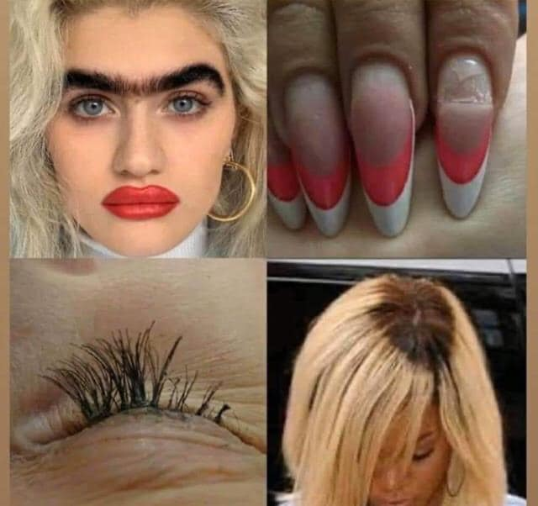
სილამაზის სალონების და ესთეტიკური ცენტრების დაკეტვამ, უარყოფითად იმოქმედა იმ მანდილოსნებზე, ვინც დიდ დროს უთმობდნენ თავის მოვლას და ყოველდღიურად სტუმრობდნენ სილამაზის ცენტრებს. ისინი პანდემიის დროს არც ისე სახარბიელო სიტუაციაში აღმოჩნდნენ. მოუვლელ წარბებს დავუმატოთ შესაღები თმები, გაცვენილი წამწამები, 2თვის წინანდელი ფრჩხილის ლაქი და მივიღებთ ,,პანდემიის ლუქს”.

Slide 18
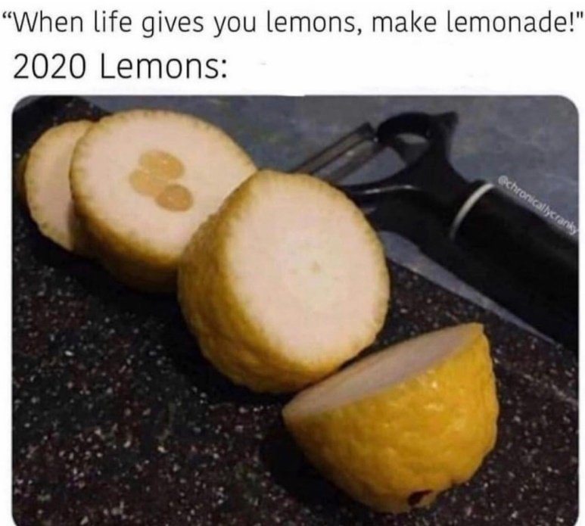
არსებობს ერთი პოპულარული გამოთქმა რომლის მიზანი უიმედობაში იმედის დანახვაა - ,,როდესაც ცხოვრება ლიმონს გაძლევს, გააკეთე მისგან ლიმონათი”. ეს ფრაზაც არ დარჩენიათ მიმერებს უყურადღებოდ და ის საკმაოდ კარგად მოარგეს „პანდემიის ლიმონს’’.

Slide 19
როგორც ე. ბომბეკი ამბობს: „When humor goes, there goes civilization." და რაკი ამ რთულ ვითარებაში ჩვენ შეგვწევს ძალა ვიხუმროთ, გამოდის, გადავრჩებით და ცივილიზაციაც არსებობას გააგრძელებს.Начало формы

